Slide 1


计算机网络
Chapter 8 应用层
李健
网络空间安全学院
高新校区信智楼C502室
E-Mail: lijian9@ustc.edu.cn
Homepage: http://if.ustc.edu.cn
实验室主页
研究小组主页

Slide 2
网络的访问模式
客户端/服务器（Client/Server）模式
  特点：系统使用了客户和服务器双方的资源和计算能力来执行一个特定的任务。
  应用：前端（即客户部分）/后端（服务器部分）
对等（Peer to Peer，P2P）模式
  特点：用户和资源处于对等状态，采用去中心化架构，每个节点既可以充当服务器为他人服务，也可以充当客户端享受他人提供的服务
  应用：分布式计算，区块链，对等文件共享（BitTorrent）

Slide 3
客户/服务器模式
（Client/Server)
请求服务
application
transport
network
data link
physical
客户端
服务器端
服务结果
request
用户界面
服务管理
客户应用进程
服务应用进程
reply
操作系统
（TCP/IP）
操作系统
（TCP/IP）
application
transport
network
data link
physical
网络接口
网络接口

Slide 4
8.1 域名系统（DNS）
8.2 文件传输服务（FTP）
8.3 电子邮件（E-Mail）

Slide 5

域名系统的重要性
什么是域名？
  由字符和点号组成，成员名最长不超过63字符，全名不超过255字符
    if.ustc.edu.cn, www.baidu.com, www.ustc.edu.cn, news.sina.com.cn, …..
域名系统（DNS：Domain Name System）负责域名的维护和管理
用户的绝大部分网络服务访问都需要使用DNS
  www服务、文件传输服务、电子邮件服务等等

Slide 6



为什么要引入域名系统
我能高效地处理基于二进制的IP地址
主机名
我只能记住用字符串表示的名字
主机名
IP地址
hosts.txt
名字
IP地址
可扩展性问题：
1）数量庞大，维护开销大，容易成为性能瓶颈
2）名字管理困难，难以避免重名冲突
名字层次化
管理分布化
域名系统DNS
Domain Name System

Slide 7
层次化名字空间
名字空间
  所有可能的名字的集合
DNS采用层次化的名字空间
  每个层次都有多个名字，每个名字对应着一个域，这些名字也被称为域名
    域名由定义该层及以其上层名字的字符串组成，不同层的字符串用 . 隔开，例如 if.ustc.edu.cn
  每个域都控制着如何分配直接在它下一层次的域，也称为该域的子域
    有多少个子域，以及每个子域的名字（域名）是什么
第1层
第2层
第3层
第4层

Slide 8
名字空间
根域
1.一般域
2.国家域
int
com
edu
…..
jp
nl
cn
顶级域（两类）
TLD:Top-Level Domain
…..
…
…..
…..
…..
ustc
次级域（二级域）
…..
ee
cs
三级域
…..
…..
四级域
pc
…..
bob
alice
1）每个域控制着直接在它下一层次的域如何命名，确保这些域名不发生冲突
2）中间节点对应着某个域，域名为从该节点向上到根节点的路径，而叶子节点的域名一般对应着某台主机的域名，例如bob.pc.ee.ustc.edu

Slide 9
常用顶级域名
com | Commercial organizations
edu | Educational institutions
Gov | Government institutions
Int | International organizations
Mil | U.S. military institutions
Net | Networking organizations
org | Non-profit organizations
Country code | A country
……. | …………
最新TLD List：https://data.iana.org/TLD/tlds-alpha-by-domain.txt
命名机制遵循的是组织边界，而不是物理网络的边界
例如：www.ustc.edu.cn

Slide 10


分布式域名管理
DNS采用分布式的域名管理
  以域为单位，在网络中分布多个服务器对域名进行管理，这些服务器也被称为名字服务器
  某个域如果设置了名字服务器，则该服务器负责此域下的子域的域名的管理（有可能包括子域下层的域）
DNS实现
  采用客户/服务器通信模式，客户端执行域名查询功能的程序或者函数调用叫做解析器（resolver），解析器向名字服务器发送查询请求
  DNS解析时使用UDP协议，端口号为53号（RFC1035）
  Unix/Linux系统通过BIND（Berkeley Internet Name Domain）提供DNS服务
www.ustc.edu.cn的IP地址是多少？
202.38.64.10
Name Server
Resolver

Slide 11
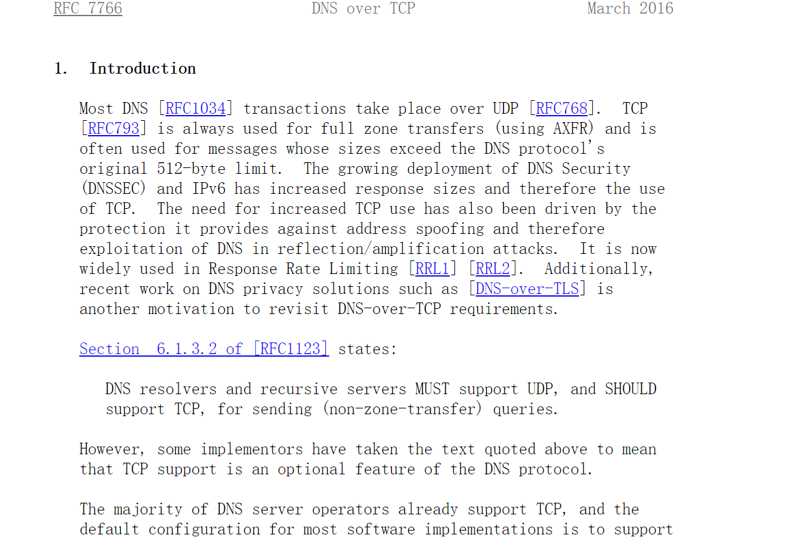
一种误解

Slide 12
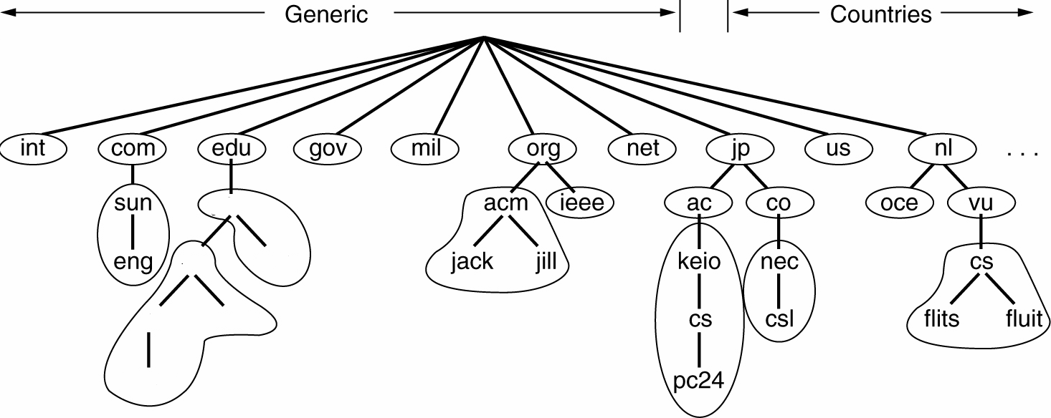
名字服务器
根域
顶级域
ustc
二级域
ee
cs
pc
if
bob
DNS名字空间被划分为一些不重叠的区域（Zone），每个区域的信息保存在该区域对应的名字服务器上，该服务器也被称为所在区域的授权名字服务器

Slide 13
授权名字服务器
Internet允许各个组织根据具体情况将本组织内的域划分为若干个区域(zone)，并在各区域中设置相应的授权名字服务器
域 ustc.edu
edu
根名字服务器
区域
ustc.edu
ustc
区域
ee.ustc.edu
区域ustc.edu
的授权名字服务器
cs
ee
区域ee.ustc.edu
的授权名字服务器
ai
vr
wn
if

Slide 14
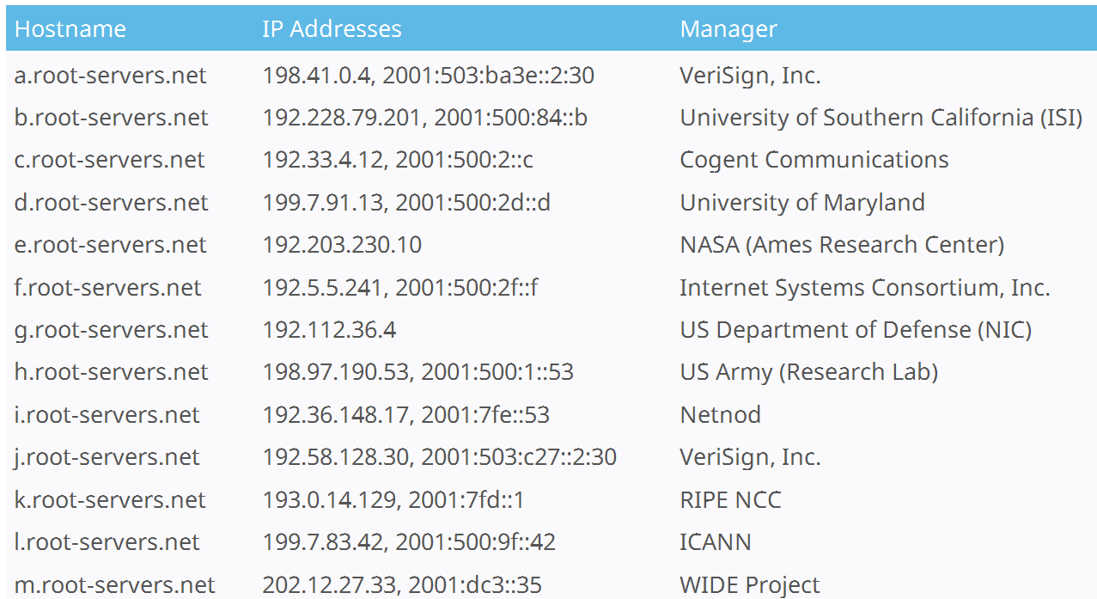
根名字服务器
根名字服务保存了所有顶级域名字服务器的IP地址
A
B
C
D
E
F
G
H
I
J
K
L
M

Slide 15
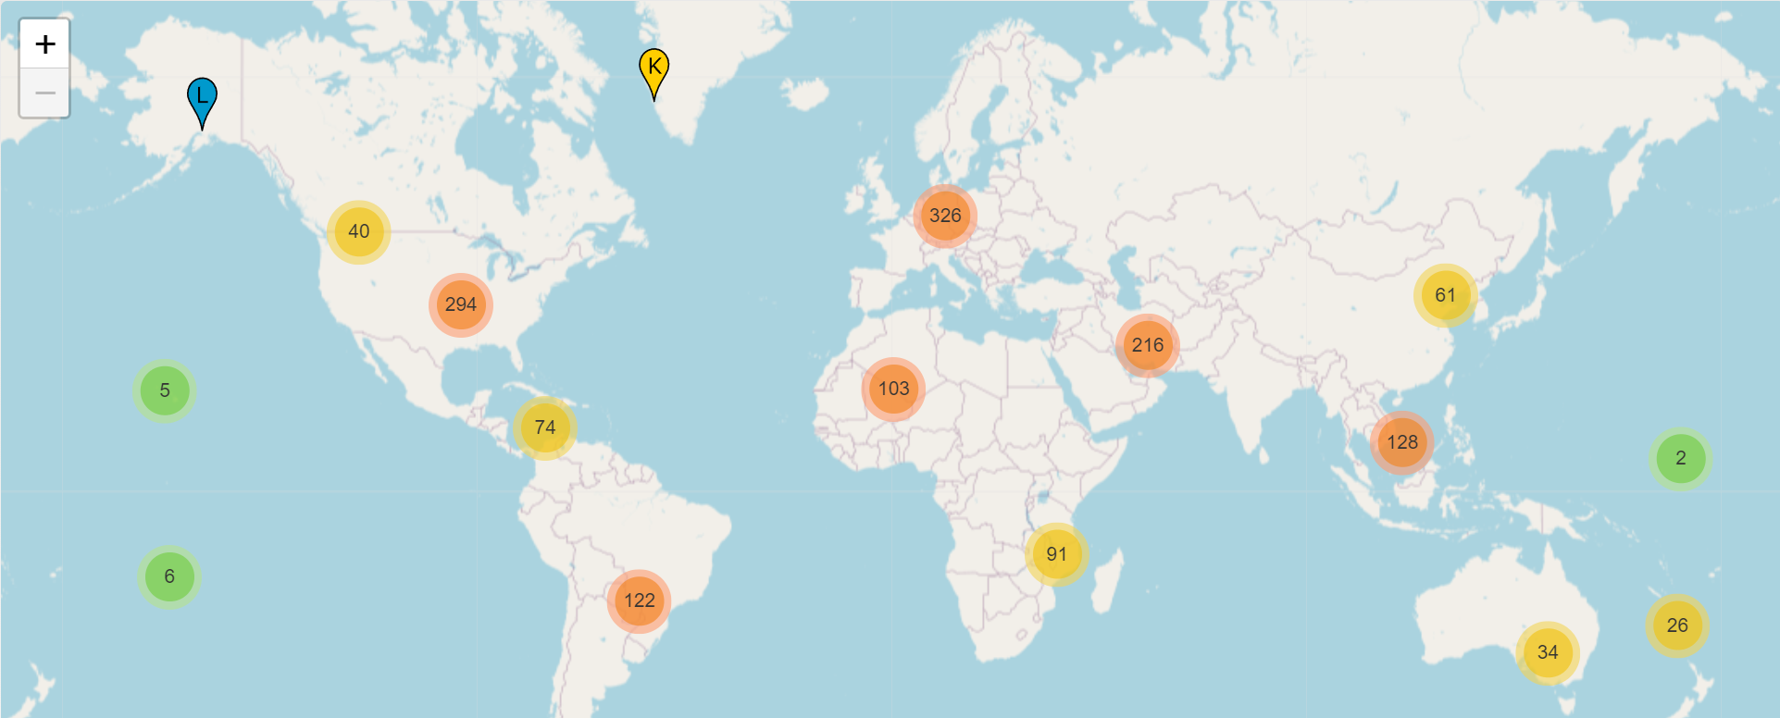
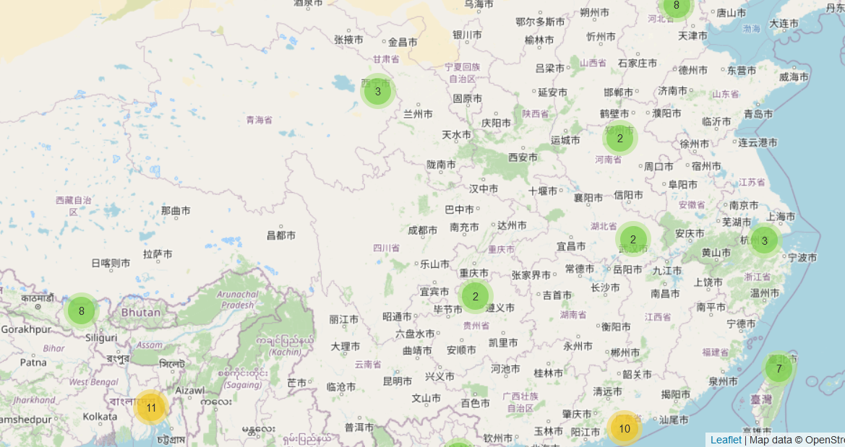
为确保可靠性和响应性能，每个根名字服务器在全球多地部署
根名字服务器全球分布图
根名字服务器中国分布图
更多信息请参考：http://www.root-servers.org/

Slide 16
资源记录格式
资源记录： Resource Record
  名字服务器以资源记录的形式来维护本区域内的域名相关信息
  当解析器给名字服务器一个域名，取回的是一个与该域名相对应的资源记录。所以DNS系统的实际功能就是把域名映射到一条记录上
一条资源记录共有5个字段：
  Domain_name，Time_to_live，Type ，Class，Value
  Time_to_live: 生存时间，例如，时间较长的有一天（86400秒），短的有一分钟（60秒）
  Type：指出记录的类型（下一页详细解释）
  Class：对Internet，它总是IN
  Value：可以是数字、域名或ASCII字符，其语义基于记录类型

Slide 17
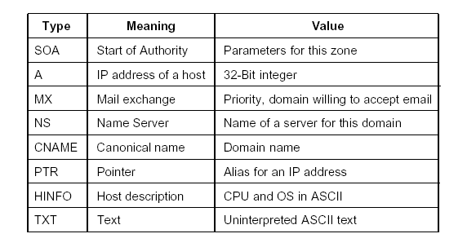

Slide 18
资源记录类型
权威记录：Authoritative Record
  来自管理该记录的授权名字服务器，因此总是正确的
    例如eeis.ustc.edu.cn在ustc.edu.cn域所对应的名字服务器所管辖的范围内，因此该名字服务器返回的关于eeis.ustc.edu.cn的记录为权威记录
缓存记录：Cached Record
  名字服务器缓存来自其它名字服务器的记录，这些有效期由TTL域指定，当TTL过期时，该纪录被删除

Slide 19
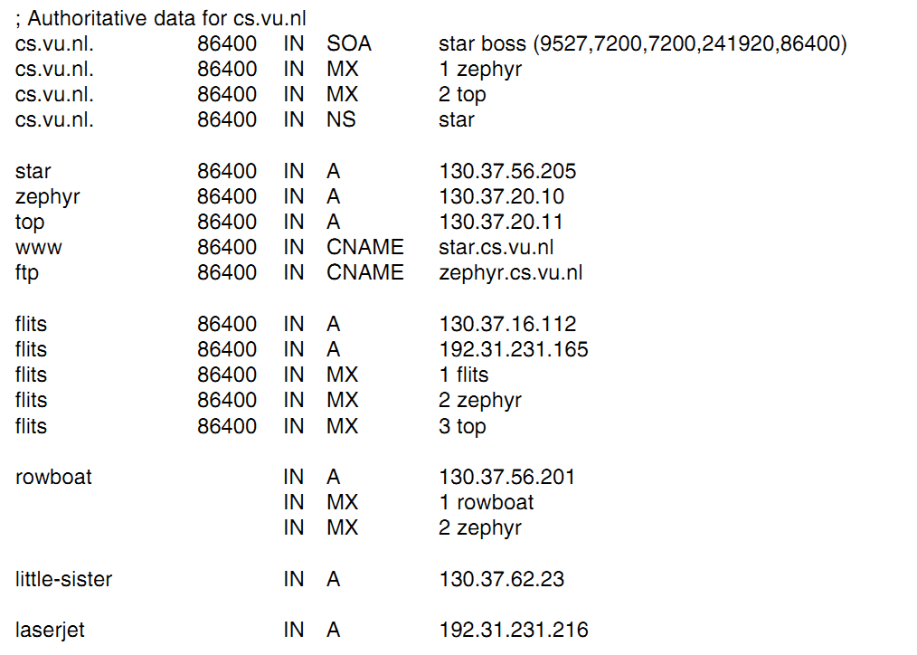

Slide 20
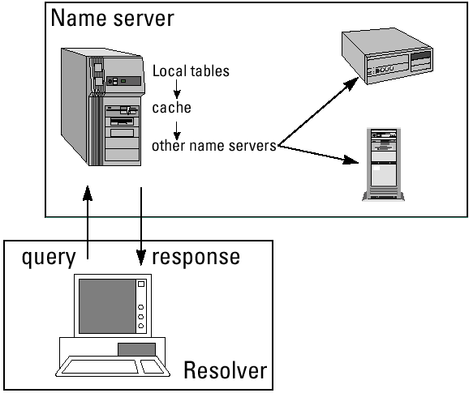
当用户要访问web服务时，可以在浏览器中键入web服务器的域名，主机上的域名解析器先查询本机上的cache以及hosts文件，如果没有对应表项，则向名字服务器请求域名服务

Slide 21
域名查询类型
迭代查询（iterative query)： 本地名字服务器如果没有域名对应的记录，就向更高层次的名字服务器请求，被请求的名字服务器如果也没有该域名对应的记录就会返回一个可供查询的名字服务器地址
递归查询（recursive query)： 被请求的名字服务器如果没有域名所对应的记录，它就会向其它域名服务器查询，并沿着查询的路径逐个返回记录

Slide 22
迭代查询（常用）
例：查询if.ee.ustc.edu所对应的资源记录
Root name server
a.root-servers.net
2:query
EDU name server
3:edu
edu-server.net
VU CS
name server
4:query
Resolver
5:ustc.edu
1:query
USTC name server
flits.cs.vu.nl
cs.vu.nl
6:query
ns.ustc.edu
9
if.ee.ustc.edu
7:ee.ustc.edu
7:query
USTC EE name server
8:if.ee.ustc.edu
ns.ee.ustc.edu

Slide 23
递归查询（少用）
例：查询if.ee.ustc.edu所对应的资源记录
VU CS
name server
Resolver
1
flits.cs.vu.nl
cs.vu.nl
2
Root name server
10
a.root-servers.net
9
8
3
USTC EE
name server
USTC
name server
7
a.edu-servers.net
6
ee.ustc.edu
ustc.edu
5
4
EDU name server

Slide 24
8.1 域名系统（DNS）
8.2 文件传输服务（FTP）
8.3 电子邮件（E-Mail）

Slide 25

文件传输服务
FTP： File Transfer Protocol， RFC959
目的：文件传输（上传upload或下载download）
FTP
user
interface
FTP
client
file transfer
FTP
server
user
at host
remote file
system
local file
system

Slide 26
文件传输服务
将命令由客户传给服务器，并且回应服务的应答
PI: Protocol Interpreter
DTP: Data Transfer Protocol
User Interface
User
控制连接中命令和应答的转换，激活文件传输功能
Control
实行文件在客户和服务器之间的传输
Server PI
User PI
TCP 21
File
System
Data
File
System
Server DTP
User DTP
TCP 20

Slide 27
8.1 域名系统（DNS）
8.2 文件传输服务（FTP）
8.3 电子邮件（E-Mail）

Slide 28
相关协议
消息交换协议
  发送email
    简单邮件传输协议 SMTP （Simple Mail Transfer Protocol）
  接收email
    邮局协议第3版POP3（Post Office Protocol version 3）
    Internet消息访问协议IMAP（Internet Message Access Protocol）
消息格式协议
  基本的ASCII的文本邮件
  多用途Internet邮件扩展 MIME（Multipurpose Internet Mail Extensions），支持多媒体邮件，不仅仅限于ASCII字符及文本信息

Slide 29
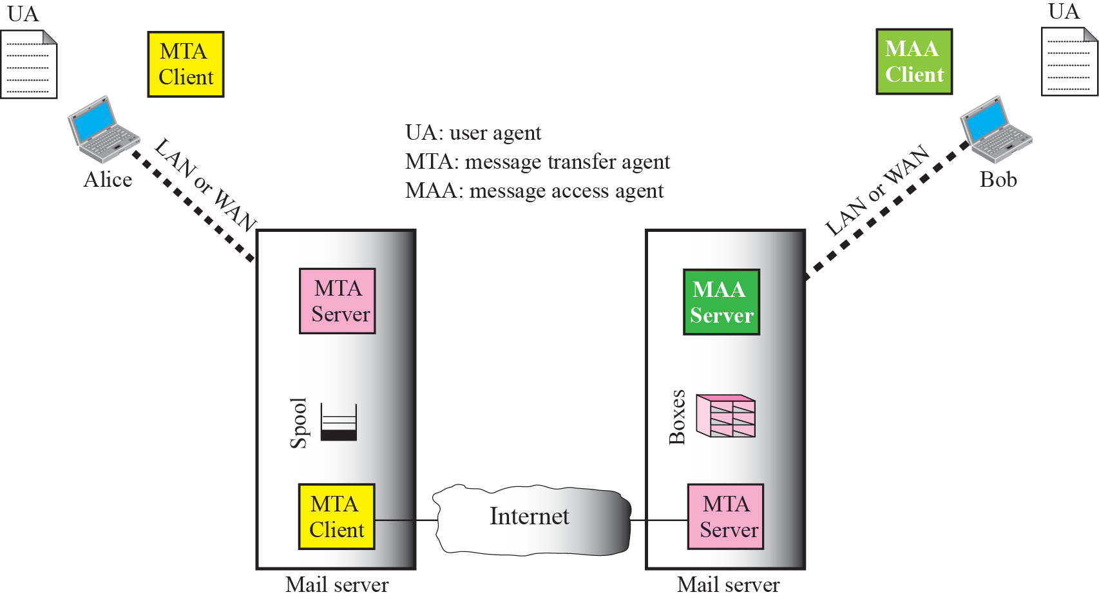

电子邮件系统架构
UA
UA
MTA
Client
MAA
Client
UA: User Agent
MTA: Message Transfer Agent
MAA: Message Access Agent
Alice
Bob
MTA
Server
MAA
Server
邮件接收过程
（使用MAA）
邮件发送过程
（使用MTA）
MTA
Client
MTA
Server
Internet
Mail Server
Mail Server

Slide 30
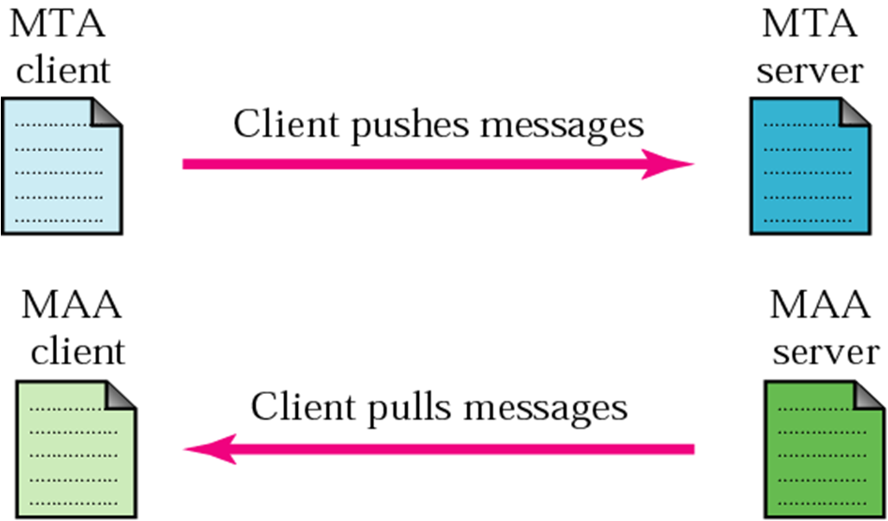
Push和Pull
MTA: Message Transfer Agent
MAA: Message Access Agent
SMTP协议
邮件发送基于Push操作
POP3、IMAP协议
邮件接收基于Pull操作

Slide 31
User Agent：用户代理
编写邮件
阅读邮件
回复邮件、转发邮件
对邮箱进行操作
常用具有图形化界面的User Agent，例如Outlook、Foxmail等

Slide 32
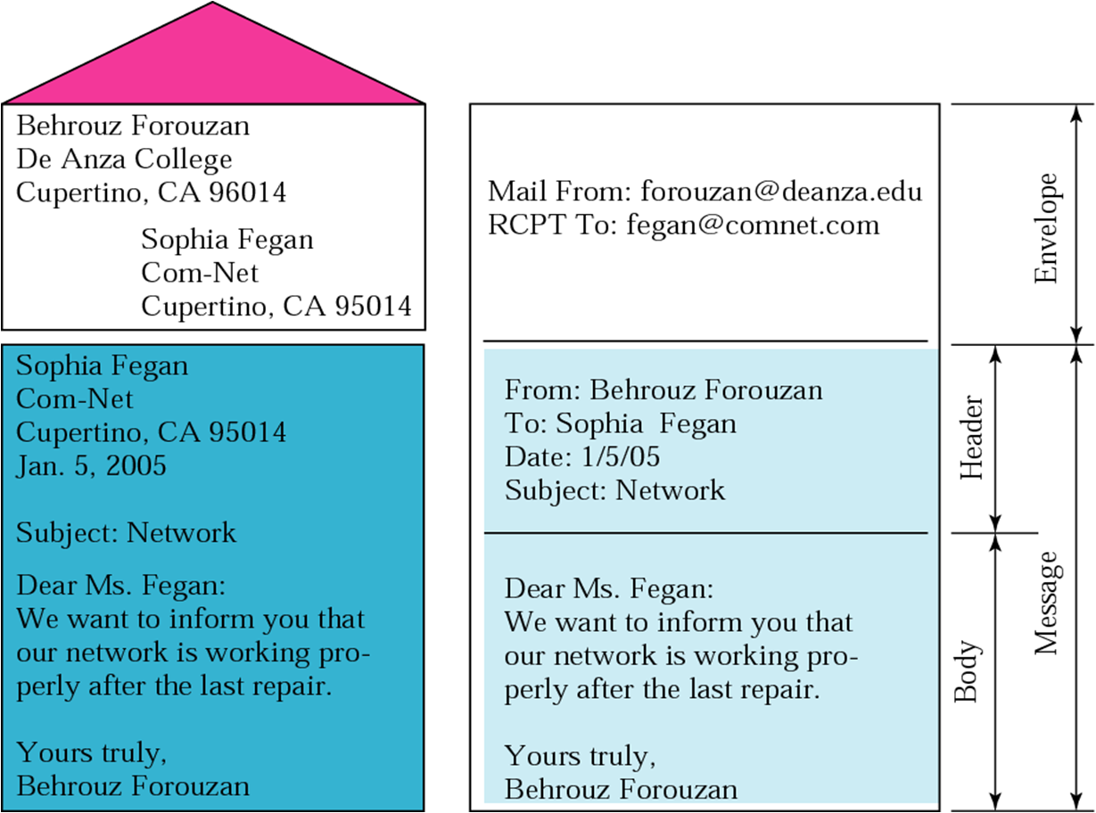
电子邮件格式

Slide 33
电子邮件地址格式
一般对应着用户名
邮件服务器的域，进行DNS查询（MX记录）可获得该域的邮件服务器IP地址
用户名@邮件服务器的域名
例如，电子邮件地址 student@mail.ustc.edu.cn

Slide 34
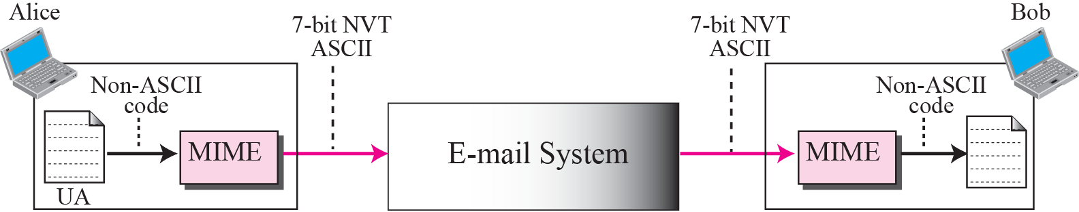
MIME：多用途Internet邮件扩展
传统电子邮件只能发送NVT 7-bit ASCII格式的消息
MIME协议进行了扩张，使得非NVT ASCII数据能够通过Email发送
  在发送方，MIME将非ASCII数据转换成NVT ASCII数据，然后通过MTA Client发送
  在接收方，进行相反的转换，恢复出原始数据

Slide 35
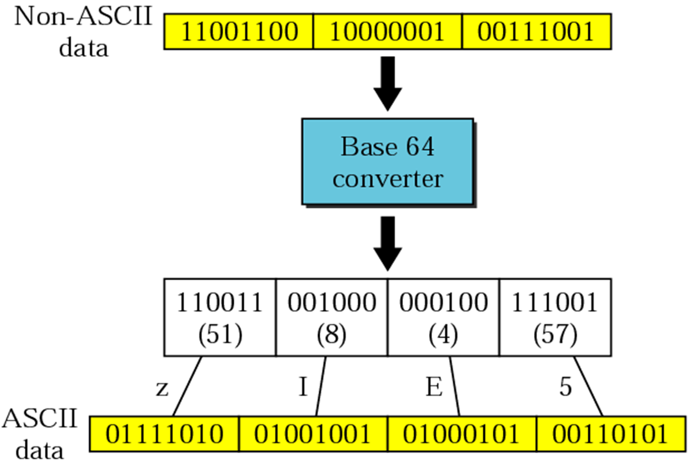
6bit
6bit
6bit
6bit
以3字节为单位（24位）进行编码，划分成4个长度为6位的块，然后在每个6位的块前面加上”00”
查找Base64编码表得到对应的字符
查找ASCII代码表得到对应的字符编码
7A
49
45
35
若编码的数据不是3字节的整数倍，转换时不够6位的块后面加0补成6位

Slide 36
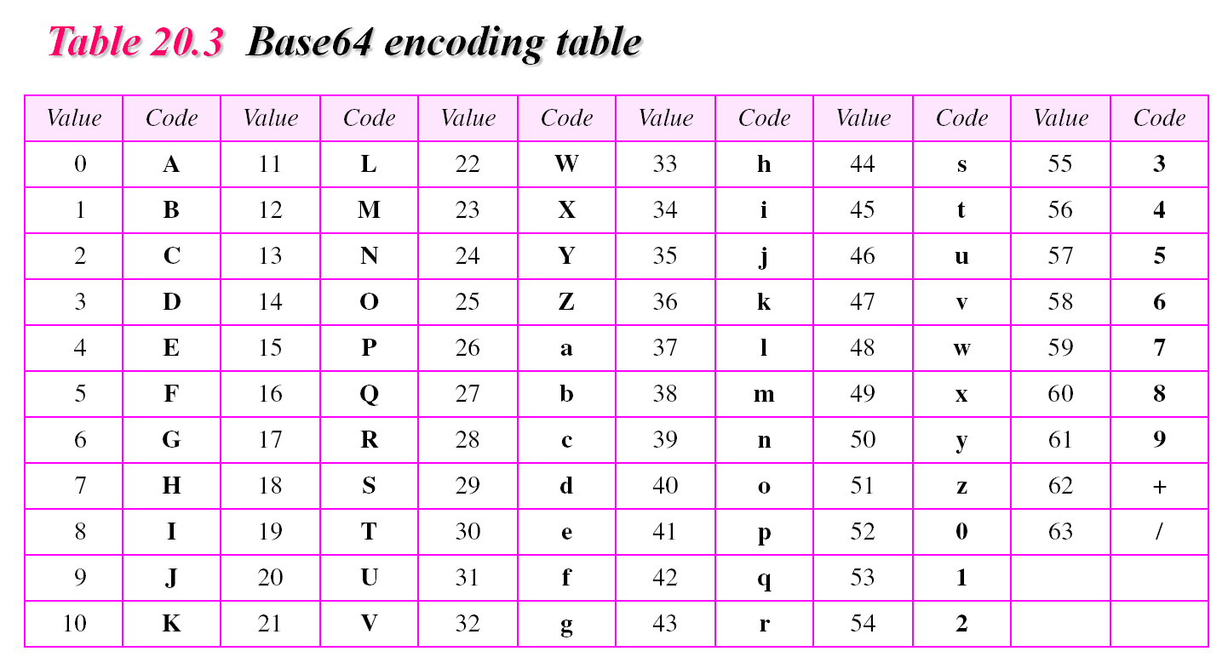
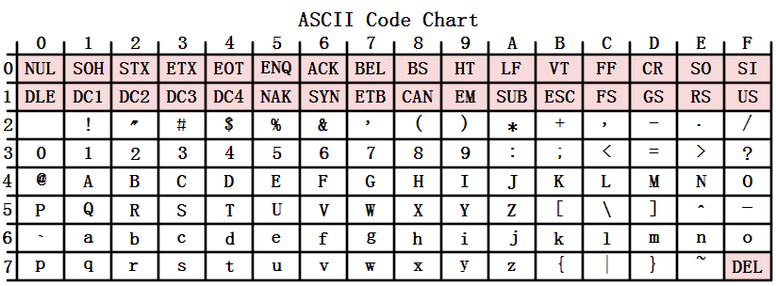
(Base64编码后，NVT ASCII码的有效长度为6位，所以对应着64个字符)
pad
=
ASCII Code Chart (最高位始终为0，所以最多有128个字符)

Slide 37
本章小节
客户/服务器模式与P2P模式
DNS系统中域名、域、区域及资源记录的概念，迭代查询和递归查询
电子邮件应用中发送和接收邮件方式和相关协议
  SMTP、POP3、IMAP

